Slide 1

Plaka ve İller
Yazdığımız programımızda ülkemizde bulunan 81 ilimizin isimleri ve plaka numaraları bulunmaktadır.
1700003983-Furkan Taşova
1700003063-Ali Kürşat Emin

Slide 2
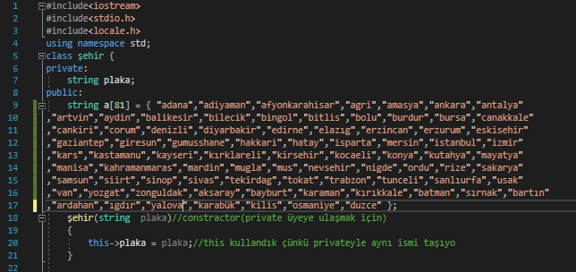
-Kütüphane olarak iostream,stdio.h ve locale.h kullandık. -Ve Class Oluşturduk.Stringimize 81 tane ilimizin isimlerini yazdık. -Private üyeye ulaşmak için constractor Oluşturduk. -This Kullanmamızın sebebi ise private ile aynı ismi taşıdığı için.
PLAKA VE İLLER

Slide 3
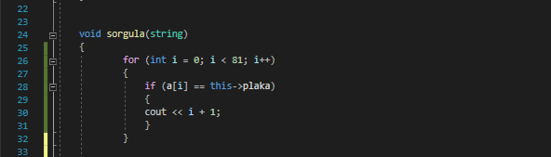
PLAKA VE İLLER
-void sorgula(string) terimini kullanarak o ilin kurduğumuz dizide kaçıncı sırada olduğunu for ile döngüye alıp 0 ile 80 arasındaki listeden ekrana göstermesini sağladık.Cout kullanarakta +1 ekledik.Çünkü 0 ile başlayacağı için bu dizinin 1 ile başlamasını sağladık.

Slide 4
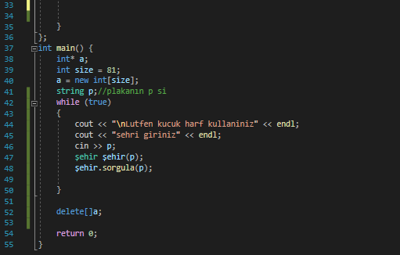
PLAKA VE İLLER
İnt main() ve Pointer kullanarak Kullanıcıdan aldığımız ili, listedeki sırasına 1 eklenip o ilin plakasını ekranda çıktı oluşmasını sağladık.

Slide 5
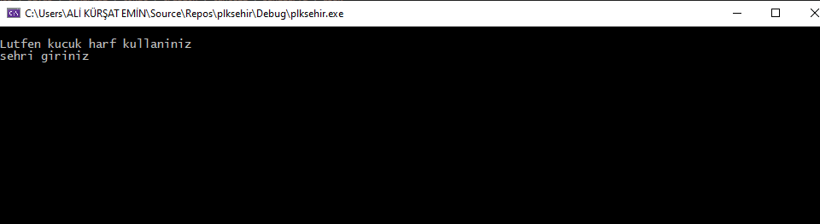
PLAKA VE İLLER
Program başlangıç ekranı

Slide 6
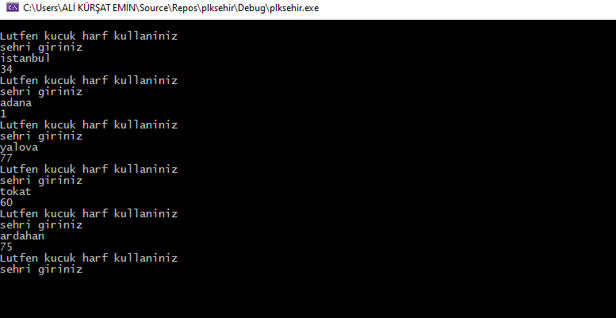
PLAKA VE İLLER

